Slide 1
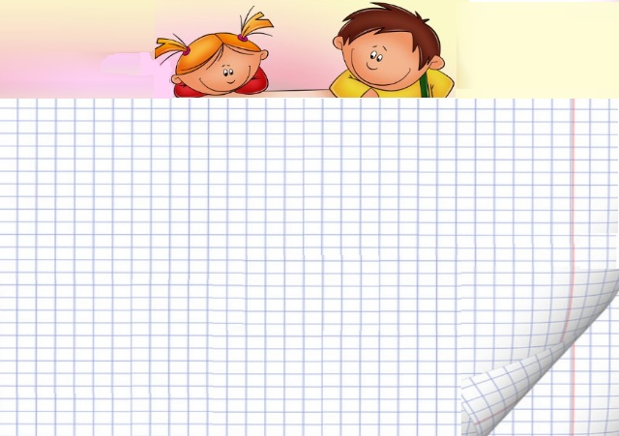
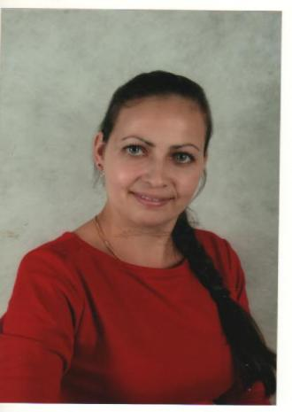
Алексеева Екатерина Петровна
Воспитатель первой квалификационной категории
МБДОУ «Ибресинский детский сад «Радуга»
Ибресинский район Чувашская Республика

Slide 2
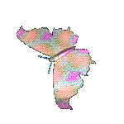
"Педагог – он вечно созидатель.
Он жизни учит и любви к труду.
Я педагог, наставник,
воспитатель.
За что благодарю свою судьбу".

Slide 3
Работаю по проблеме
«Блоки Дьенеша и Палочки Кюизенера как дидактические средства
Развития логического мышления дошкольников»

Slide 4
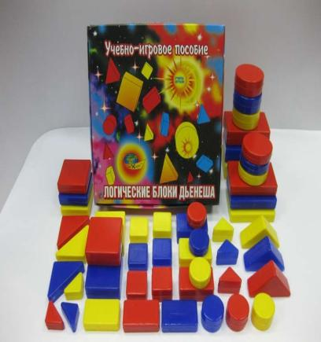
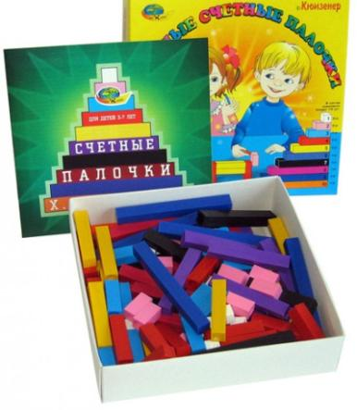

Slide 5
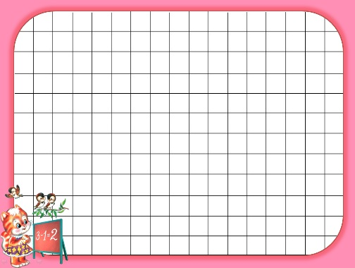
Джордж Кюизенер
Золтан Дьенеш
Бельгийский учитель начальной школы Джордж Кюизенер (1891-1976) разработал универсальный дидактический материал для развития у детей математических способностей. Палочки Кюизенера
– это набор счетных палочек, которые еще называют «числа в цвете», "цветными палочками", "цветными числами", "цветными линеечками". В наборе содержатся четырехгранные палочки 10 разных цветов и длиной от 1 до 10 см.
Разработал Кюизенер палочки так, что палочки одной длины выполнены в одном цвете и обозначают определенное число. Чем больше длина палочки, тем большее числовое значение она выражает.
Изобретатель логических блоков – венгерский математик и педагог, развивший теорию «новой математики» и считавший, что учиться лучше не за партой, а играя. Причем «несерьезная» форма не исключает серьезного содержания. Играя, дети способны постигать очень сложные математические и логические концепции – вплоть до работы с абстрактными системами и символами.

Slide 6
Актуальность выбранной темы
Блоки Дьенеша и Палочки Кюизенера
как дидактические средства в полной мере соответствует специфике и особенностям элементарных математических представлений, формируемых у дошкольников, а также их возрастным возможностям, уровню развития логического мышления, в основном наглядно-действенного и наглядно-образного.

Slide 7
Цель:
Создание условий для развития элементарных приемов логического мышления как способов познавательной деятельности у дошкольников через использование блоков Дьенеша и палочек Кюизенера

Slide 8
Задачи :
-формирование основных приемов логического мышления: сравнение, обобщение, анализ, синтез, классификаци, аналогия, систематизация, абстрагирование
-развитие у детей умения рассуждать, доказывать; развитие познавательных интересов, творческого воображения
-воспитание коммуникативных навыков, стремления к преодолению трудностей, уверенности в себе, желание вовремя прийти на помощь сверстникам.

Slide 9
Ожидаемые результаты
Развитие:
- познавательных способностей, повышение познавательного интереса к математике;
- способности самостоятельно и творчески мыслить;
- способности конструировать по собственному замыслу;
- способности использовать простые схематические изображения для решения несложных задач, строить по схеме, решать лабиринтные задачи;
- воображения; нестандартного мышления; оригинальности;
сообразительности; любознательности.
Повышение педагогической компетенции воспитателей, родителей в математическом развитии дошкольников.
Проявление:
- устойчивого интереса к различным видам детской деятельности;
- интереса к исследовательской деятельности, экспериментированию;
- инициативы и самостоятельности в организации знакомых игр с небольшой группой детей.

Slide 10
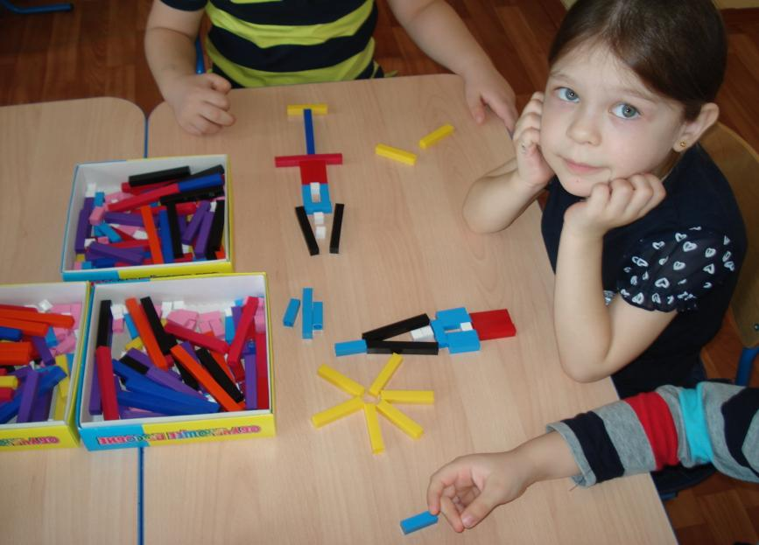

Slide 11
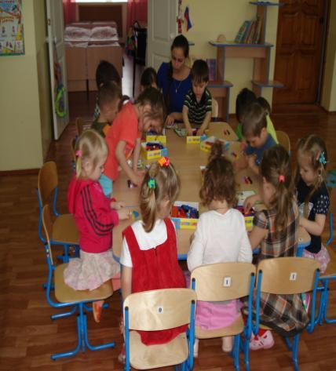
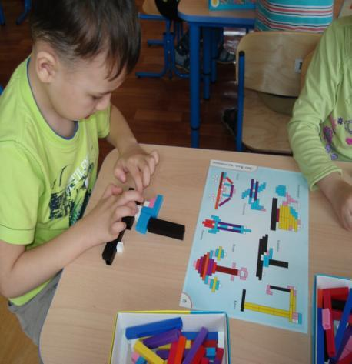

Slide 12
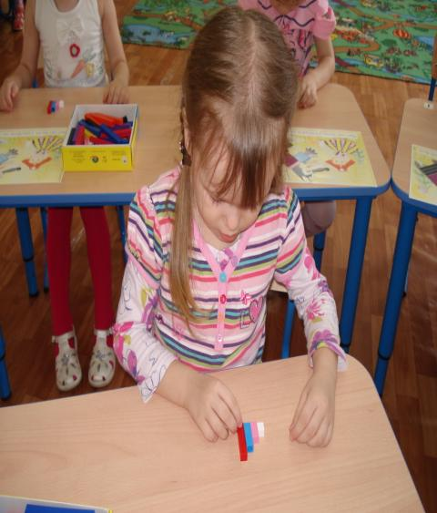
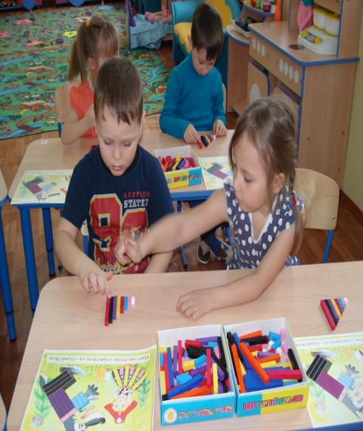

Slide 13
Система работы по развитию логического мышления дошкольников с использованием логических блоков Дьенеша и Палочек Кюизенера

Slide 14
Система взаимодействия участников педагогического процесса

Slide 15
Система работы с дошкольниками:
Взаимодействие с родителями
Диагностика развития логического мышления
Использование
дидактических игр и упражнений
в ООД и режимных моментах
Составление перспективного планирования
Использование
в самостоятельной деятельности
Создание развивающей среды

Slide 16
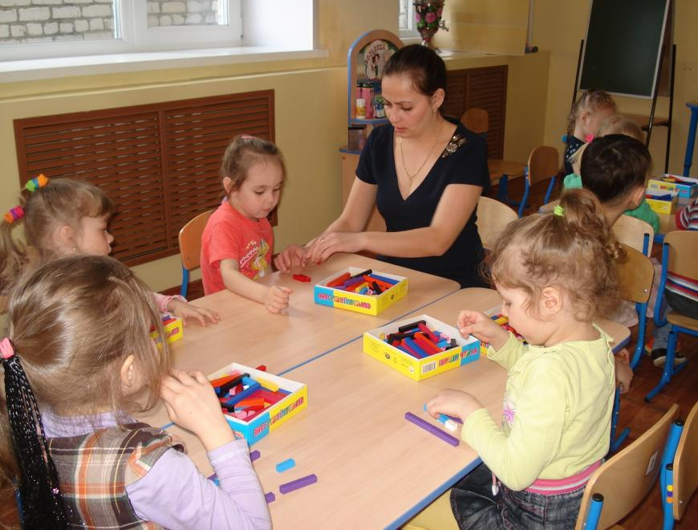

Slide 17
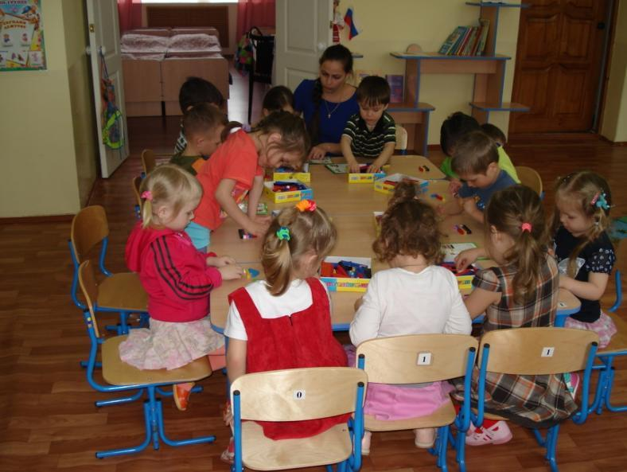

Slide 18
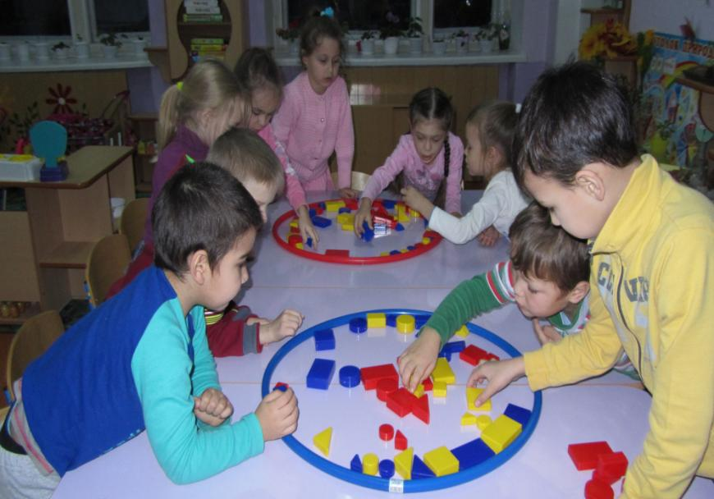

Slide 19
ФГОС
дошкольного образования
раздел 1.4. Основные принципы дошкольного образования :
п.5. Сотрудничество Организации с семьёй.

Slide 20
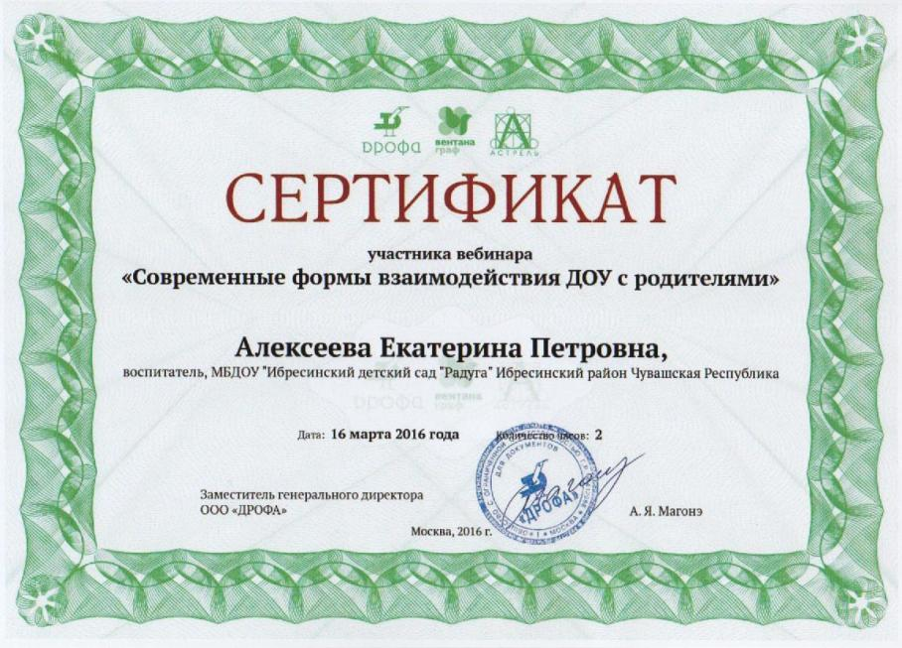

Slide 21
Форма работы с родителями:
анкетирование
консультации ,родительские собрания, мастер-классы
совместные познавательные игры детей и родителей
буклеты, памятки, бюллетни,
статьи на сайте insportal.ru

Slide 22
Бюллетени для родителей:

Slide 23
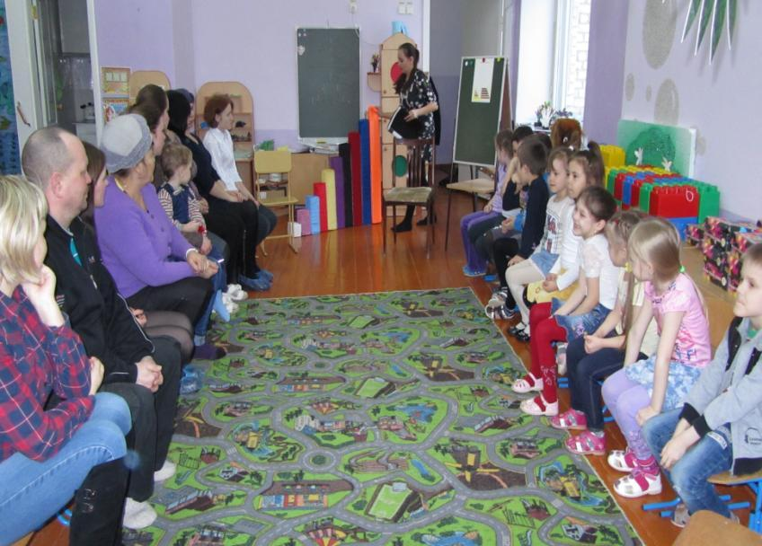

Slide 24
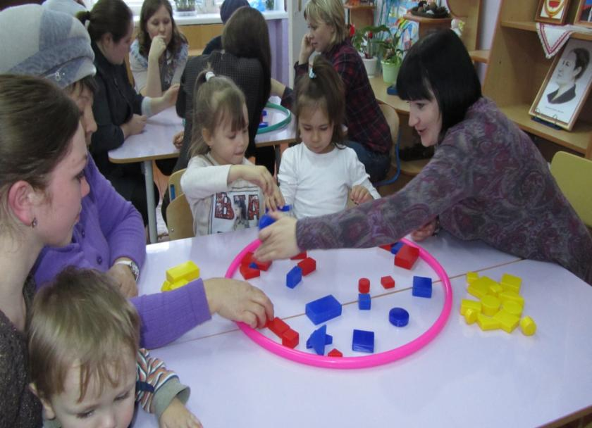

Slide 25
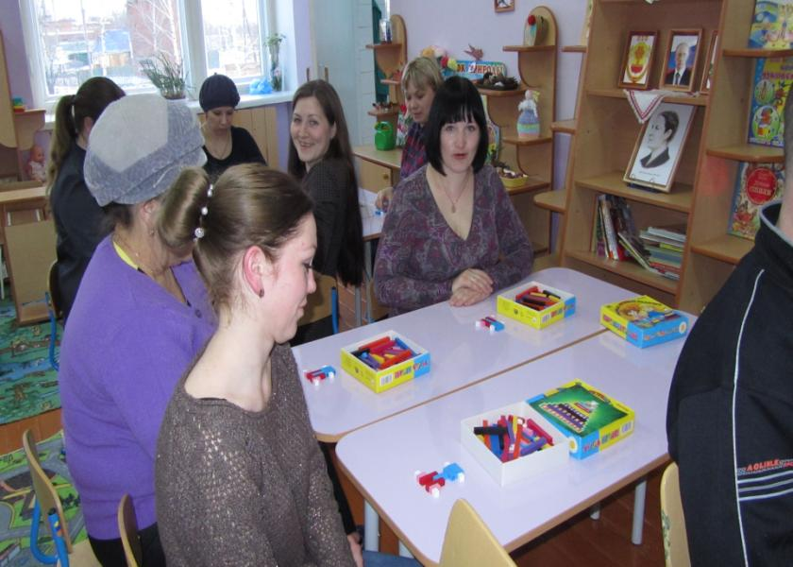

Slide 26
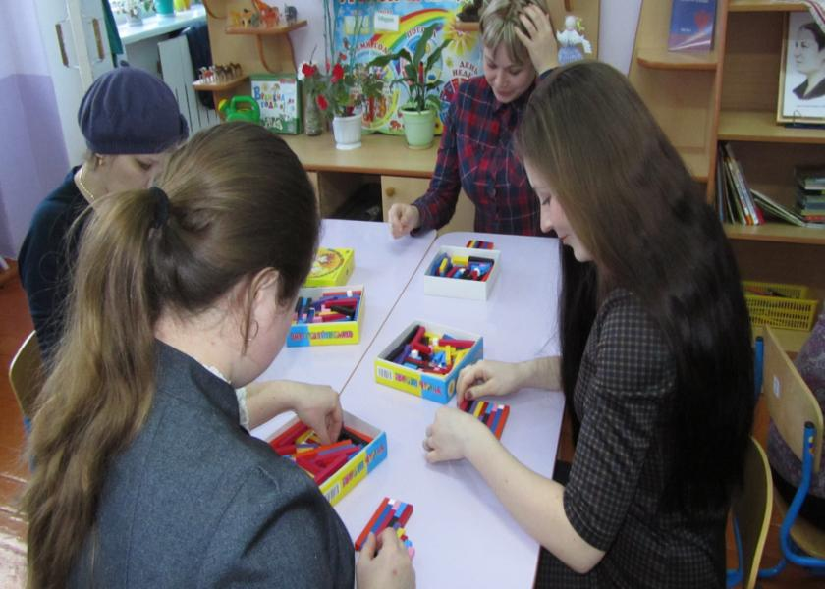

Slide 27
Результативность:
Анализ работы показал,
что родители стали понимать
значение развития логического
мышления у детей, его связь с
развитием интеллектуальных
способностей и речи.
Уровень заинтересованности
в использовании игр на основе
логических блоков Дьенеша и палочек Кюизенера
несомненно вырос.

Slide 28
Анализ работы с дошкольниками показал, что у детей сформированы такие первичные понятия, как логические действия, кодировка информации, структура и алгоритмы выполнения действий. Дети умеют не только думать, следить за координацией движений, но и использовать более сложные грамматические структуры предложений в речи на основе сравнений и сочетаний однородных предметов, строить высказывания с союзами «и», «или», понимать суть отрицания и частницы «не».

Slide 29
Вывод:
Таким образом, система работы по развитию логического мышления дошкольников с использованием логических блоков Дьенеша и палочек Кюизенера способствует более успешному формированию у детей основных приемов логического мышления.

